Slide 1
«Bærekraftig oppdrett av laks og ørret – hva er det?»
Notes:
Lødingen

Slide 2
B Æ R E K R A F T S O M D R I V E R
All fremtidig næringsvirksomhet må forholde seg til bærekraft og tålegrense. Salmon Group i «Bærekraftig Oppdrett – Hva er det?» – forprosjekt 2018
Notes:
https://www.regjeringen.no/no/aktuelt/satsar-stort-pa-hav/id2614223/ - Budsjettet 2019 stor havsatsing - Med regjeringas havsatsing vil vi bidra til å realisere verdiskapingspotensialet i havet gjennom berekraftig vekst. Dette budsjettet er eit viktig skritt mot å nå FN sine mål, seier fiskeriminister Harald Tom Nesvik (Frp).

Slide 3
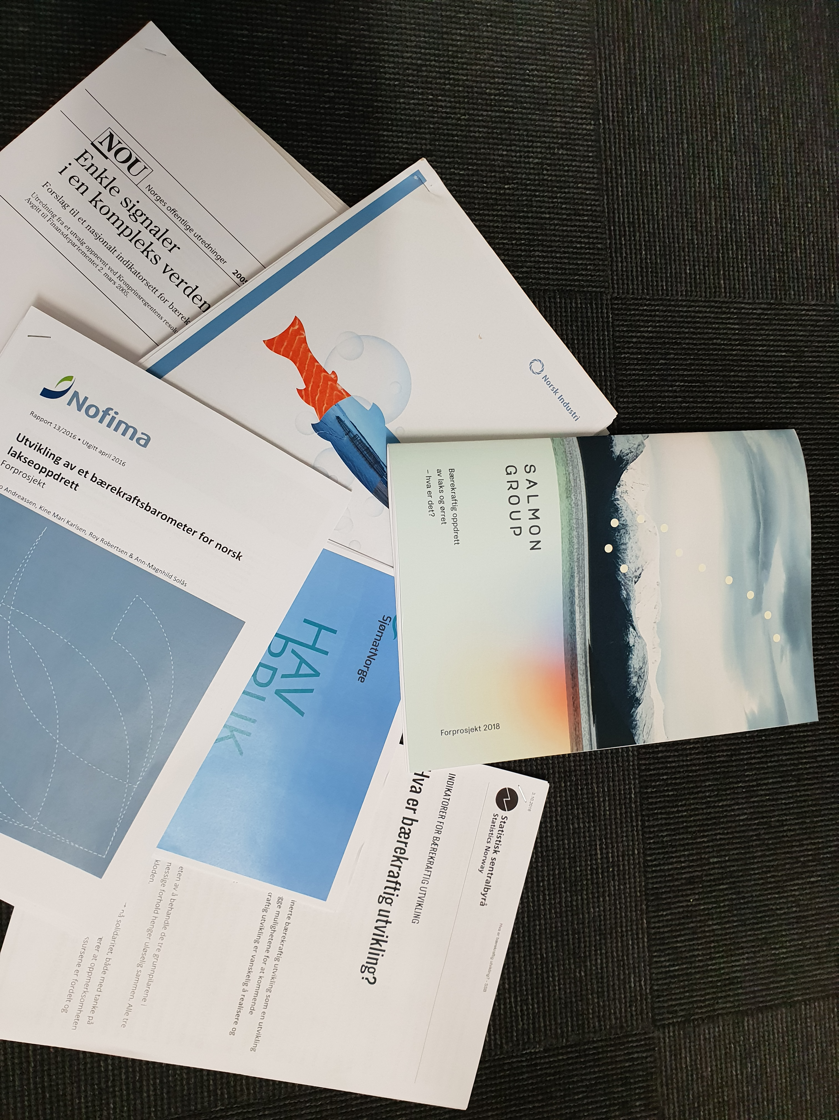
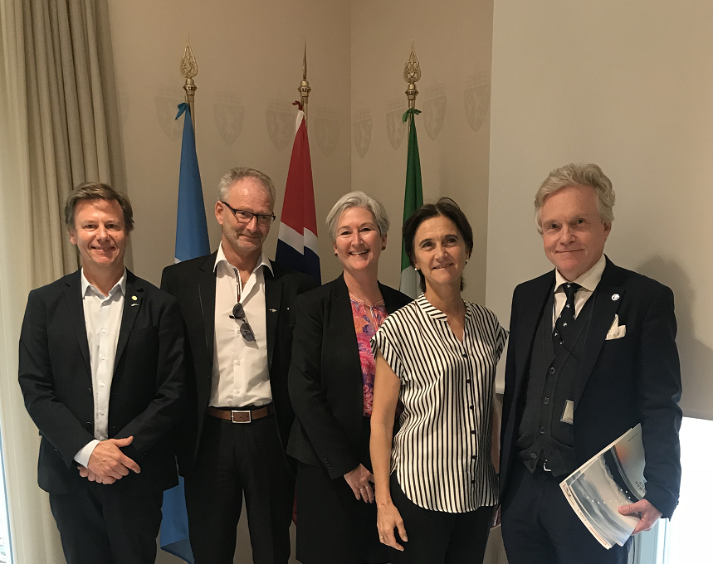
Salmon Group har bærekraft høyt på agendaen i alt sitt arbeid. Vi søker å peke ut fremtidens løsninger, som kan gi næringen smarte grensesnitt og sikre vekst med presisjon. Ny teknologi gir nye muligheter, og dette kan virke demokratiserende, i takt med at fiskehelse ivaretas og man kan svare på et rask økende behov for mat fra havet.» Salmon Group i «Bærekraftig Oppdrett – Hva er det?» – forprosjekt 2018
Havnæringene skaper verdier tilsvarende 1/4 av den totale norske verdiskapingen. Næringsminister Torbjørn Røe Isaksen i kommentar
til Statsbudsjettet 2019 som har vedtatt en stor havsatsing fremover
Notes:
Bakgrunn – hva er gjort (rapporter) Salmon Group må selv ta ansvar for å utvikle næringen i riktig retning.
Vi setter agenda.

Slide 4
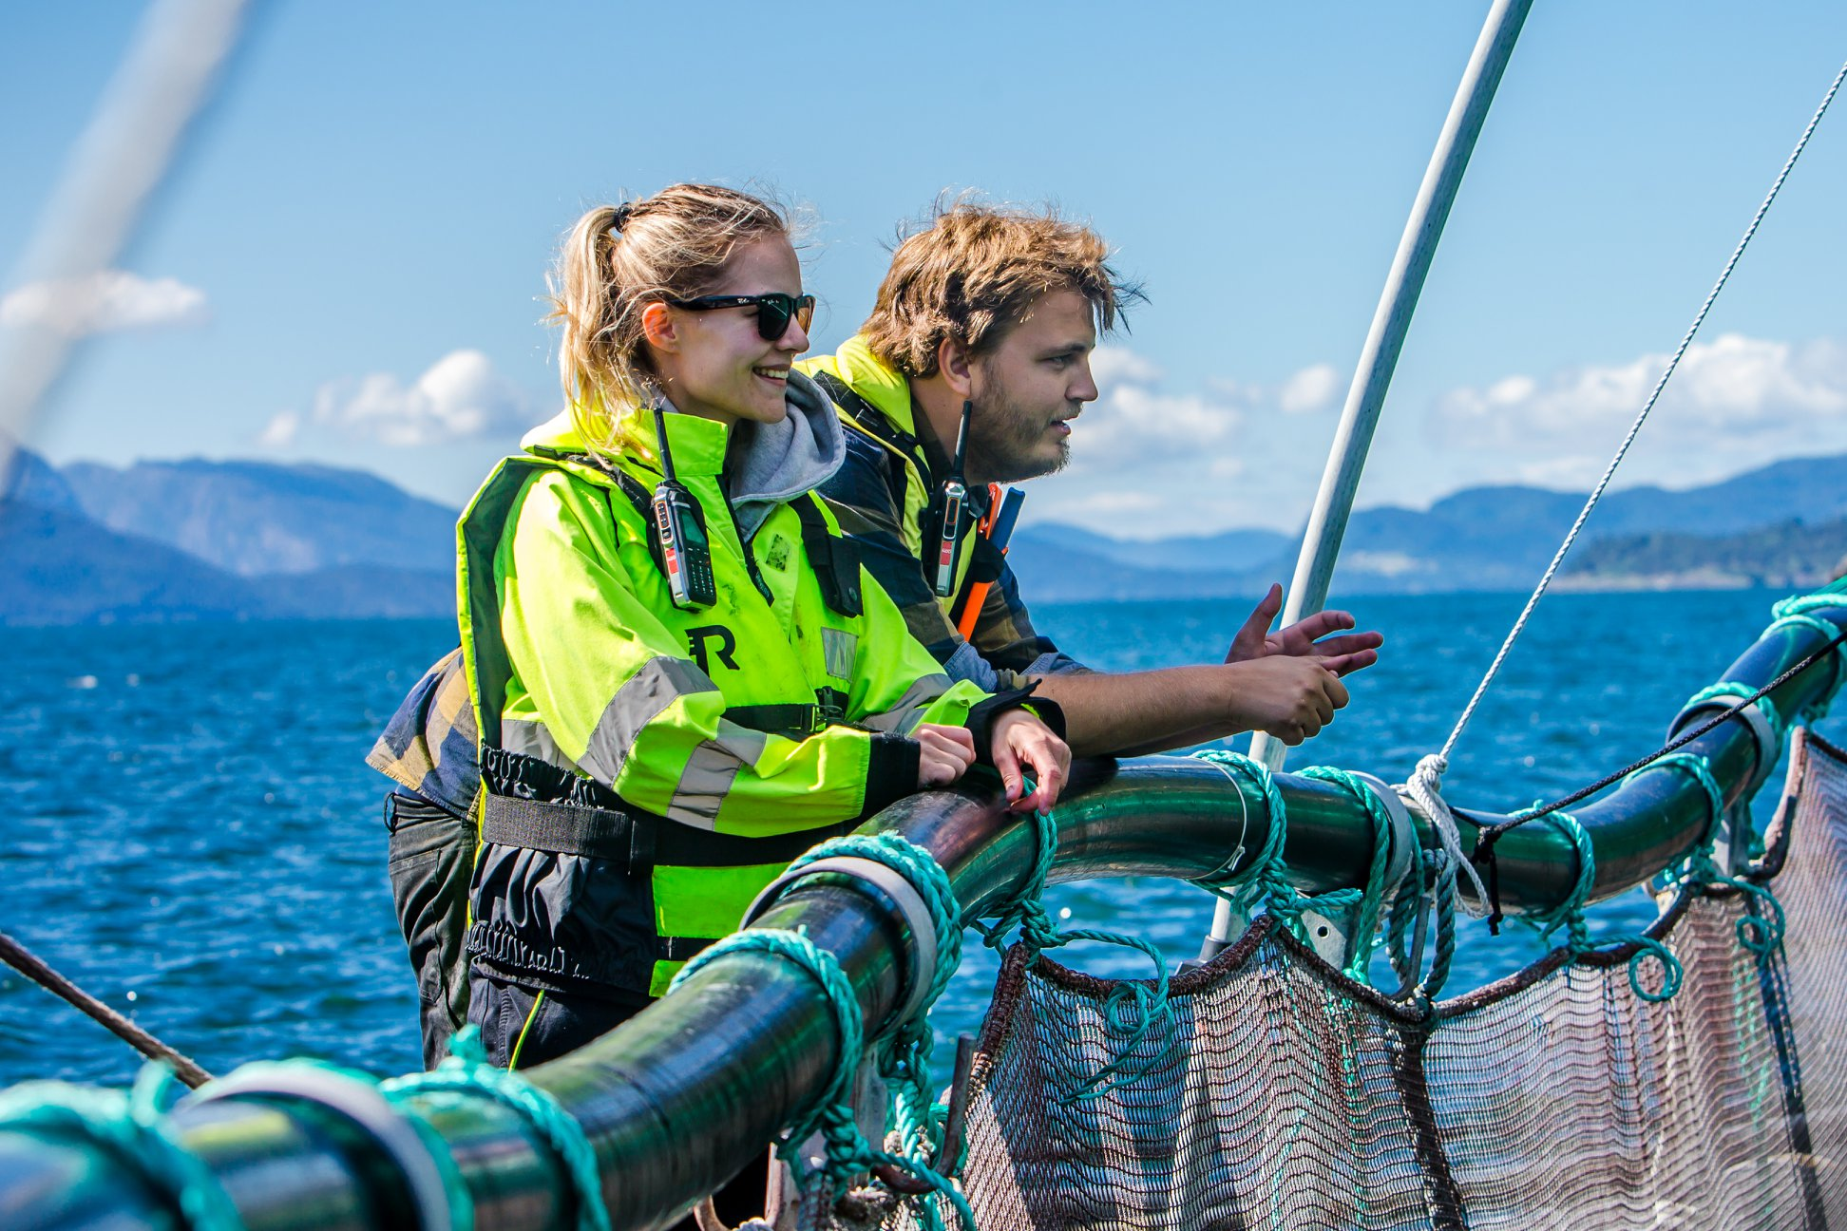
O M D Ø M M E O G R E N O M M É
«I dag har næringen et stykke arbeid å gjøre når det gjelder renommé og omdømme, dette må næringen ta inn over seg.
Her må næringens aktører stå sammen og spille hverandre gode, ved å ta nødvendige grep som løfter næringen og sørger for en tvers igjennom profesjonell og transparent næring, der kontroll, sikkerhet og sporbarhet står i fokus.»
Salmon Group i «Bærekraftig Oppdrett – Hva er det?» – forprosjekt 2018

Slide 5
T A A N S V A R - T A G R E P
STOR HAVSATSING i STATSBUDSJETTET 2019
Satsing på 30 MNOK til forskning på samspill i økosystemet og havets helse
Forsterket satsing på havteknologi og maritim innovasjon med 17 MNOK i Norges Forskningsråd
Bevare og øke de lønnsomme jobbene i havrelaterte virksomheter og realisere verdiskapingspotensialet i havet
Sikre bærekraftig vekst i havnæringene i tråd med FNs bærekraftsmål
Havnæringene skaper verdier tilsvarende 1/4 av den totale norske verdiskapingen. Næringsminister Torbjørn Røe Isaksen i kommentar
til Statsbudsjettet 2019 som har vedtatt en stor havsatsing fremover
Notes:
https://www.regjeringen.no/no/aktuelt/satsar-stort-pa-hav/id2614223/ - Budsjettet 2019 stor havsatsing - Med regjeringas havsatsing vil vi bidra til å realisere verdiskapingspotensialet i havet gjennom berekraftig vekst. Dette budsjettet er eit viktig skritt mot å nå FN sine mål, seier fiskeriminister Harald Tom Nesvik (Frp).

Slide 6
Foto: Lingalaks
«Oppdrettsnæringen er en del av havbruks- og fiskerinæringen, som har havet som utgangspunkt for sitt virke. Det ligger et betydelig samfunnsansvar i det å forvalte naturens ressurser, og næringen må ta inn over seg de forpliktelser som er knyttet til dette.» Salmon Group i «Bærekraftig Oppdrett – Hva er det?» – forprosjekt 2018

Slide 7
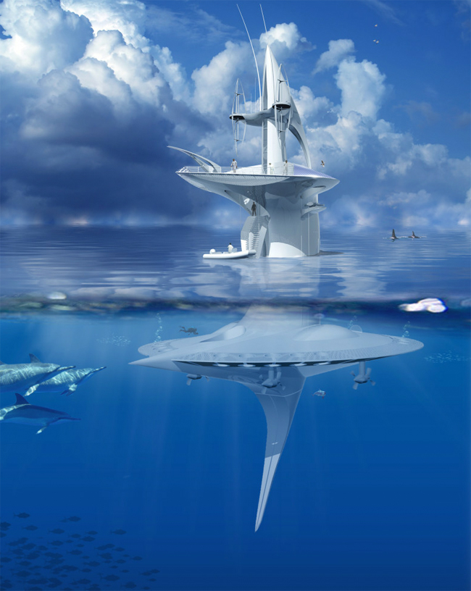
Miljøteknologi som satsingsområde
Miljøteknologi er et komplekst område. Fremtidige regelverk og politiske beslutninger vil avgjøre mulighetsbildet.
Krevende løft kapitalmessig å omstille næringen. Investeringen er imperativ
Industrien må ha fødselshjelp for å etablere gode prosjekter, først og fremst innen tidlig demonstrasjoner og infrastrukturer
Sluttbrukere må ha gode incentiver for å ta i bruk teknologien
Har vi noe valg ?
Notes:
Miljøteknologi er et komplekst område. Fremtidige regelverk og politiske
beslutninger vil avgjøre mulighetsbildet.

